Slide 1
ANÁLISE DA RELAÇÃO ENTRE O PERFIL SOCIOECONÔMICO DOS INSCRITOS DO ENEM 2018 COM O ACESSO AO ENSINO SUPERIOR GRATUITO NO BRASIL
Matheus Araújo tomaz
Pós em ciência de dados e BIG DATA

Slide 2
Apresentação pessoal
25 anos
Especialista em Engenharia de Dados – Gerdau
Graduado em Engenharia de Controle e Automação - UFLA
Moro em São Paulo/SP

Slide 3
Introdução e Objetivo
Estudo realçam a relação direta entre perfil socioeconômico e acesso ao ensino superior gratuito
Desenvolver uma análise exploratória e um modelo estatístico para identificar esta correlação

Slide 4
Dados Coletados
ENEM 2018
PROUNI 2018
Cursos agrupados por área de conhecimento

Slide 5
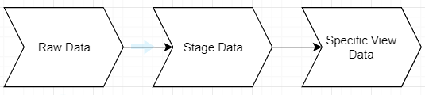
Análise e Tratamento dos dados

Slide 6
Desenvolvimento do trabalho
Projeto no Jupyter Lab

Slide 7
Resultados
Correlação das variáveis de treino com a variável resposta
RENDA | 0.415066
TP_ESCOLA | 0.367819
TP_COR_RACA | 0.187287
NU_IDADE | 0.174051
REGIAO | 0.171571
TP_ESTADO_CIVIL | 0.102599
Q005 | 0.093108
TP_SEXO | 0.083999
TP_ANO_CONCLUIU | 0.081343

Slide 8
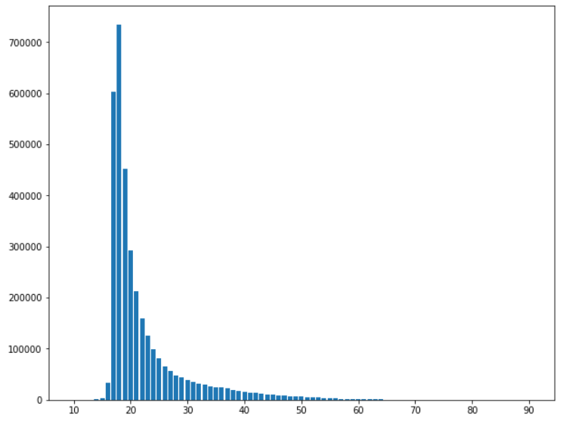
Resultados
Explicando a correlação da variável idade

Slide 9
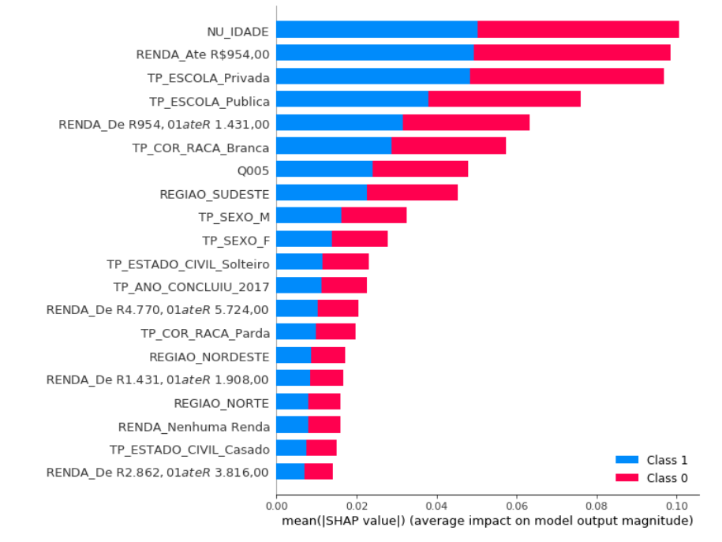
Resultados
Importância dos valores das variáveis na predição

Slide 10
Obrigado!
Matheus Araújo Tomaz
math.tomaz1@gmail.com

